Slide 1
计算机网络习题课 HW02
叶子昂 yza03@mail.ustc.edu.cn

Slide 2
网络应用架构
应用层程序
定义：一个分布式程序，可以运行在不同的端系统，并能够通过网络相互通信
网络应用架构
客户-服务器架构（client-server）
特点：资源集中
优点：资源发现简单
缺点：集中式计算压力大
对等架构（P2P）
特点：任何终端都可提供资源
优点：易于扩容，均衡网络流量
缺点：资源发现问题，社会问题

Slide 3
不同终端的进程通信
同一主机：进程间通信
不同主机：通过交换报文
一次确定的通信会话中，总能标识一方为客户进程一方为服务器进程
套接字：套接字是应用层和传输层的接口，也是应用程序和网络间的API。
进程通过端口号区分同一主机的不同进程，进程标识包括主机地址和与该进程关联的端口号

Slide 4
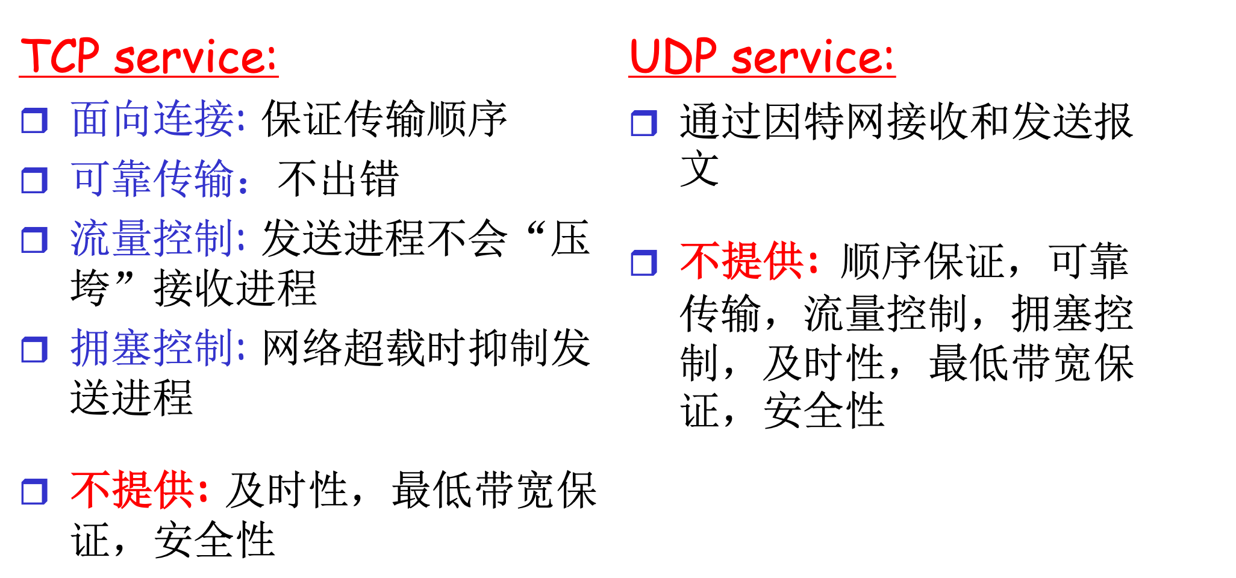
因特网为进程提供的传输服务

Slide 5
web网页和HTTP
资源：网页 架构：客户端-服务器 传输服务：TCP 端口号：80 应用层协议：HTTP
非持久HTTP
一个TCP链接上最多发送一个对象
建立TCP链接用时1个RTT，传输数据1个RTT，则请求一个11个对象的网页用时22RTT
持久HTTP
一个TCP链接上发送多个对象
无流水线方式：客户仅当收到前一个响应后再发送新的请求，请求一个11对象的网页用时12RTT
流水线方式：客户每解析一个引用对象就可以发送请求，可在一个RTT请求所有引用对象，请求一个11对象的网页用时3RTT

Slide 6
web网页和HTTP
HTTP方法：GET，POST，HEAD(要求服务器只返回报文头无实体，常用于故障跟踪)，HTTP/1.1 PUT将文件放入报文实体，传到URL字段指定的路径 DELETE删除URL字段指示的文件
HTTP响应状态代码：200 OK 301 MOVE Permanently 400 Bad Request 404 Not Found 505 HTTP version Not Supported

Slide 7
缓存
Cookies（本地缓存）
Cookies可以带来授权，购物保留，建议，会话状态
Web缓存
代理服务器，代表原始服务器满足HTTP请求的网络实体，保存最近请求过的对象的拷贝
通过请求头的host首部行指出了原始服务器，加上条件GET来确认缓存是否有效。
Web cache既是服务器又是客户
使用Web缓存的原因
减少客户请求的响应时间
减少机构接入链路上的流量

Slide 8
文件传输
资源：文件 架构：客户端-服务器 传输服务：TCP 端口号：21，20 应用层协议：FTP
使用21号端口传输客户命令和服务器响应
使用20号端口传输文件，一次数据连接只传输一个文件，用关闭连接表示文件传输
两个链路分别传输简化设计和实现同时方便传输文件时进行其他操作
使用关闭数据连接的方式结束文件传输：允许动态创建文件而不需要预知其大小

Slide 9
电子邮件
用户代理：本地的邮件软件，界面如：outlook。负责将邮件传到用户的邮件服务器和从邮件服务器收取邮件
邮件服务器
包括用户信箱，发送报文队列，报文传输代理MTA。
电子信箱由计算机上的一个存储区域构成被分配了唯一的电子邮件地址（由两部分组成mailbox@computer）@前为标识用户的字符串，后为邮件服务器的名称
简单邮件传输协议——SMTP
邮件访问协议——POP3,IMAP,HTTP

Slide 10
SMTP
资源：信件 架构：客户端-服务器 传输服务：TCP 端口号：25 应用层协议：FTP
采用命令响应的交互方式——命令ASCII，响应状态码和短语
SMTP使用持久连接，同时一个方向报文传输结束后，可以在另一个方向上传输报文（SMTP特有）
SMTP是一个推的协议，我们还需要一个从邮件服务器拉取邮件到本地的协议：POP，IMAP，HTTP

Slide 11
DNS
主机名（别名）到IP地址的转换。
DNS是一个分布式数据库，避免
单点失效
流量集中
距离导致响应时间长
需要单一主机维护庞大的数据库
使用树形分层命名避免冲突：顶级域（国家域，组织与域，反向域）
DNS缓存：本地服务器通常会缓存TLD服务器的IP地址，因而很少访问根服务器。
DNS资源记录一般包括以下几种类型
Type=A Name：主机名 Value：IP地址
Type=NS Name：域 Value：该域的权威服务器的主机名
Type=CNAME Name：别名 Value：规范名
Type=MX Name：域 Value：该域的邮件服务
DNS主要使用UDP，有时使用TCP，服务器的熟知端口为53, 512字节为分界线

Slide 12
P2P
集中式目录：每个用户都向一个集中式服务器告知自己的IP地址和可共享的内容
缺点：集中式的共同缺点加版权问题
查询泛洪:逐次向邻居发送查询请求（类似广度查询）

Slide 13
视频流和内容分发网络
采用分布式应用层基础设施
DASH（流式多媒体）：将视频分为多个块，为每个块提供不同的码率，编码。。。版本
CDN（内容分发网络）：在多个CDN节点存储内容的拷贝，用户从最近的节点请求内容拷贝

Slide 14
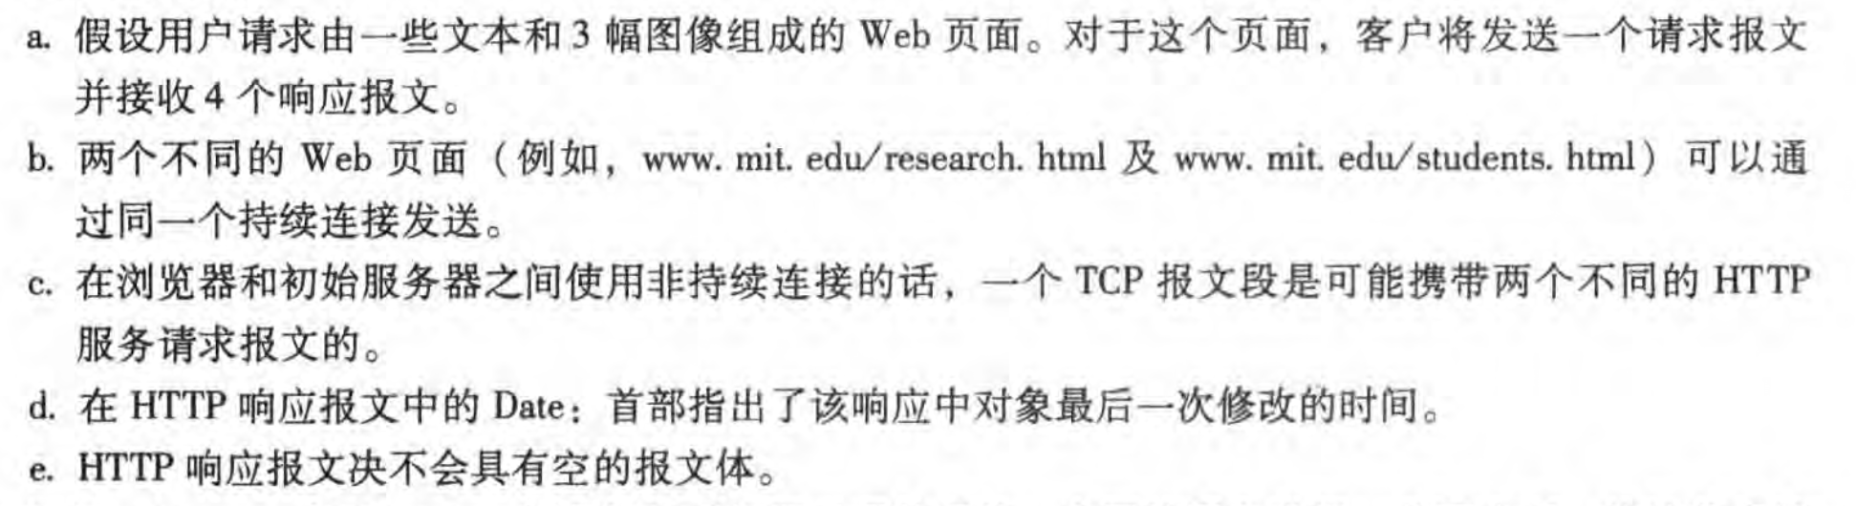
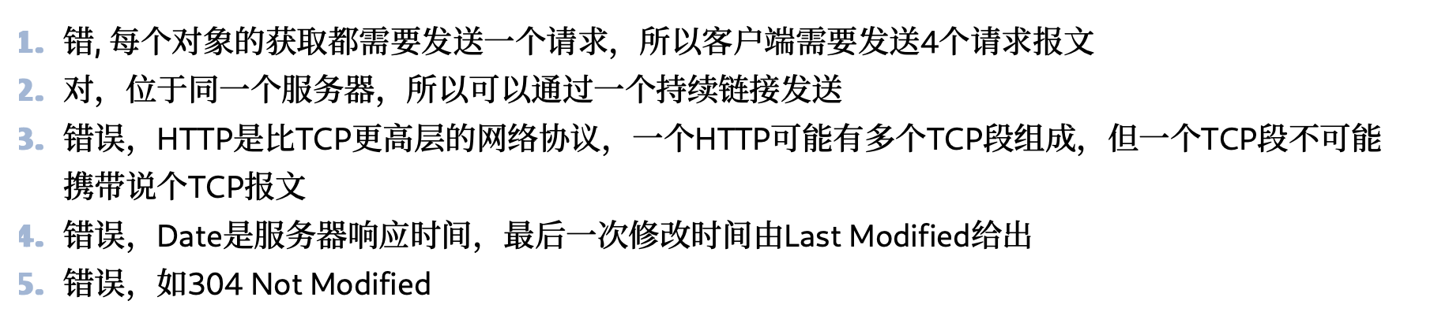

Slide 15
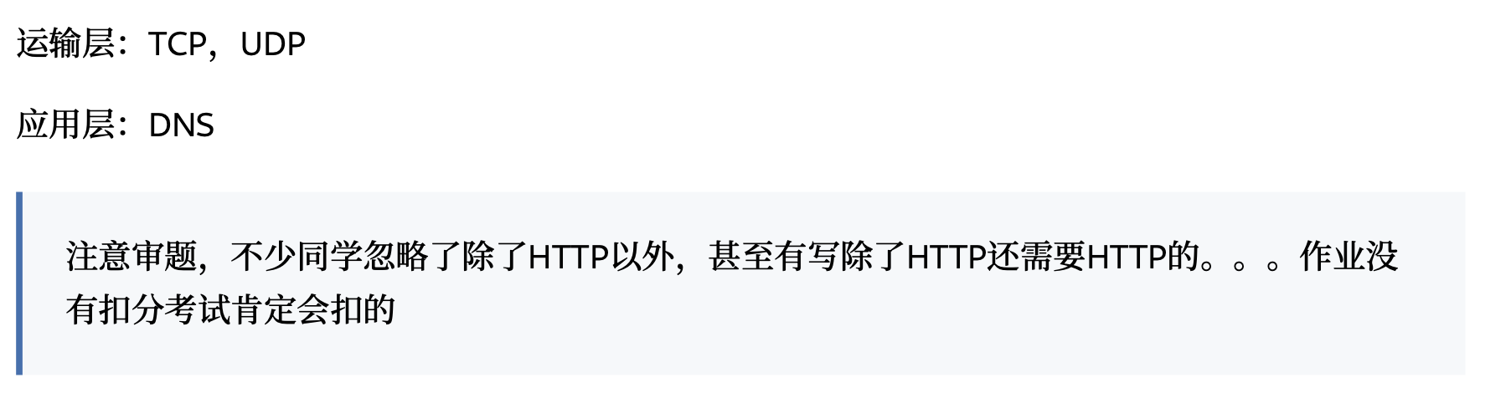

Slide 16
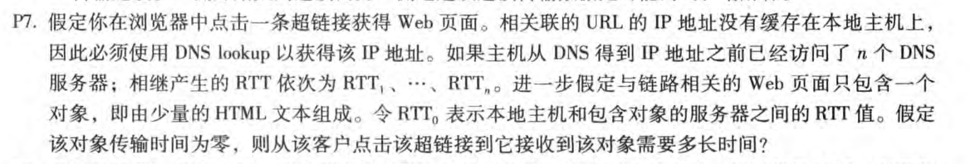
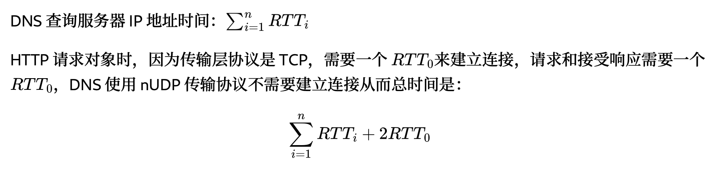

Slide 17
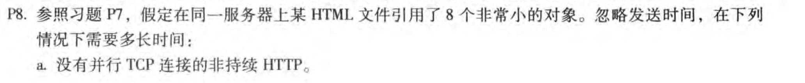
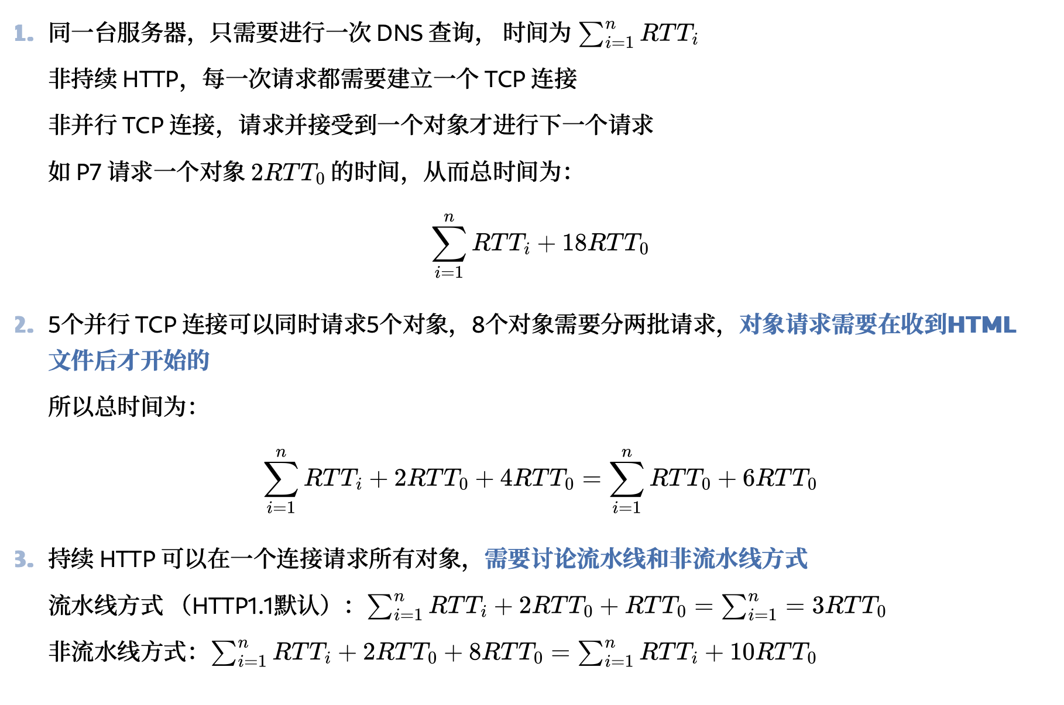

Slide 18
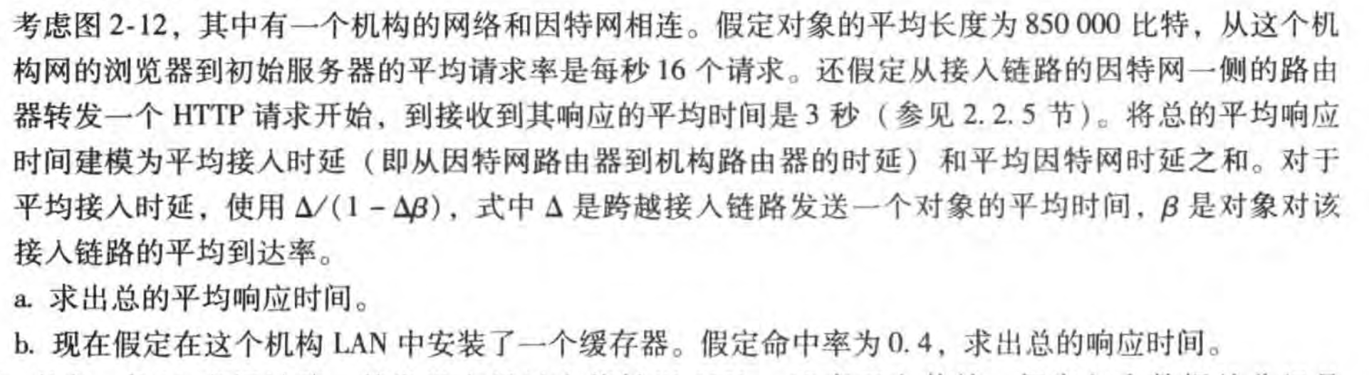
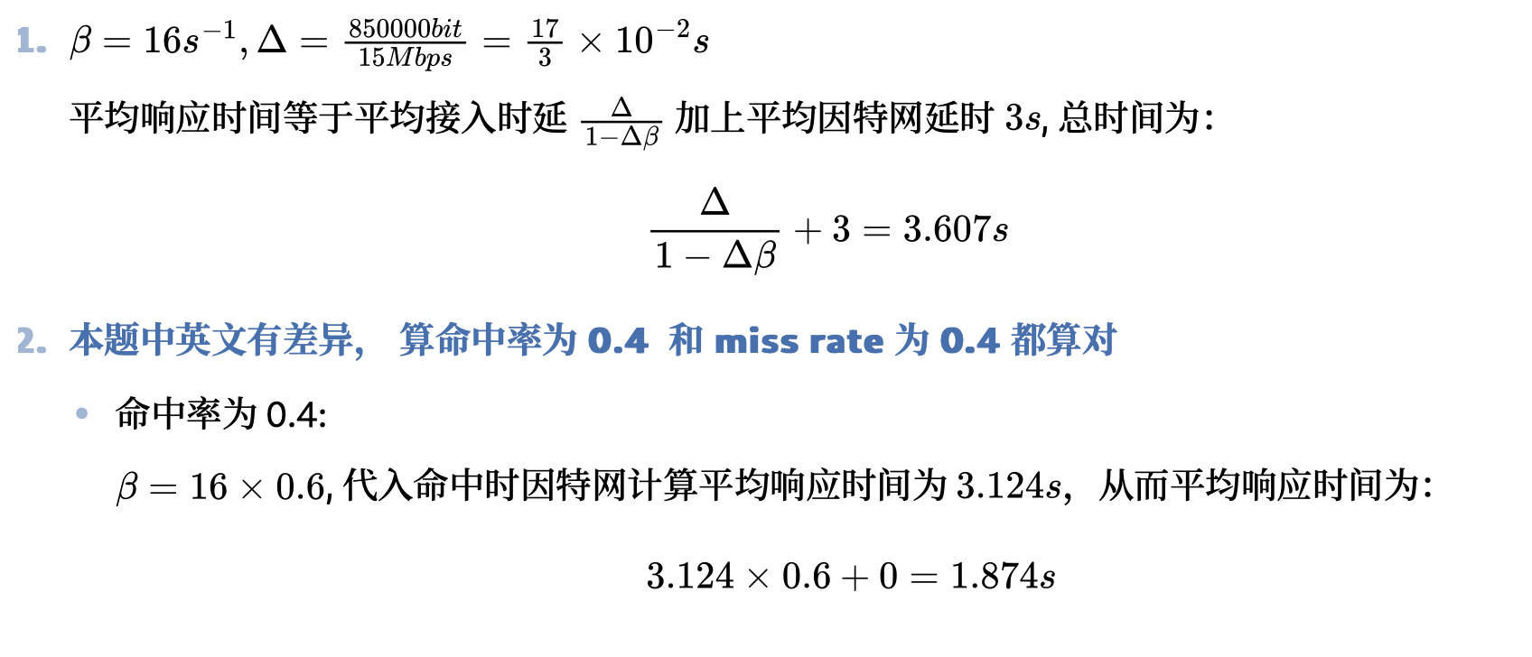

Slide 19
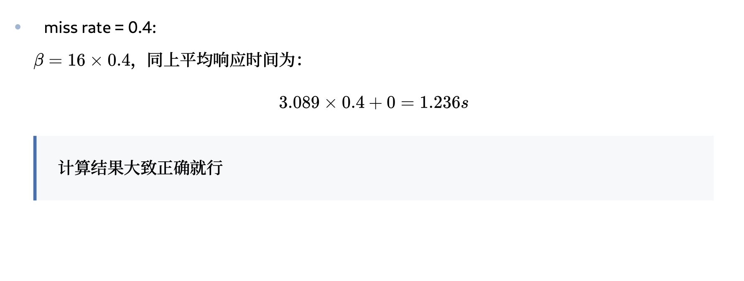

Slide 20
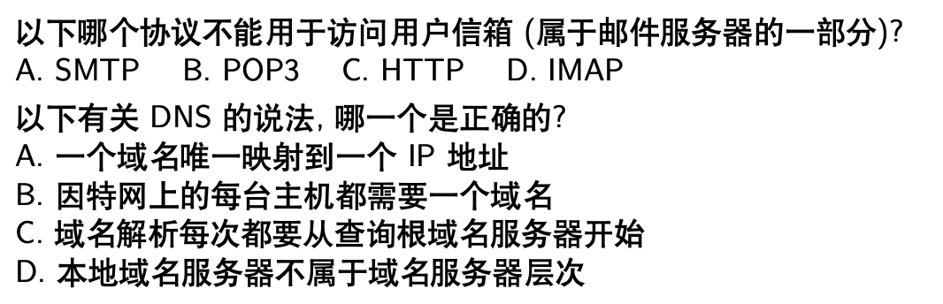
补充题目

